Slide 1
Эпистомологическая полнота знаний и эвристически эффективные стратегии поиска решения задач.
Лекция 4.

Slide 2
Знание
овокупность информации и правил вывода (у индивидуума, общества или системы ИИ) о мире, свойствах объектов, закономерностях процессов и явлений, а также правилах использования их для принятия решений

Slide 3
Эпистемологическая полнота знаний
описание функционально полных базисов в какой-либо алгебре

Slide 4
Информированный (эвристический) поиск
поиском по первому наилучшему совпадению

Slide 5
Жадный поиск по первому наилучшему совпадению
f(n)=h(n).

Slide 6
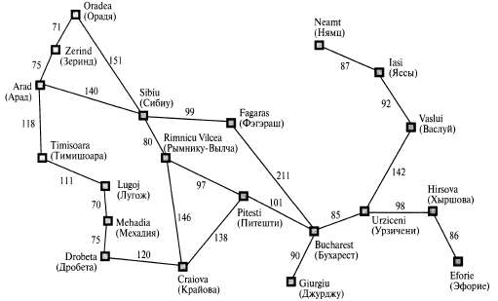

Slide 7
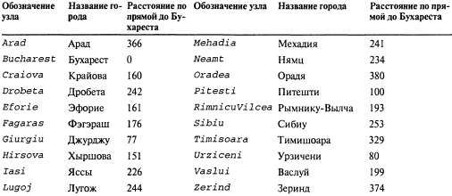

Slide 8
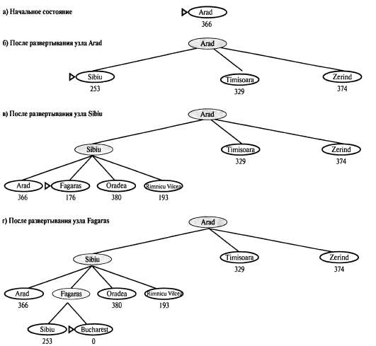

Slide 9
Поиск А*: минимизация суммарной оценки стоимости решения
f(n)=g(n) + h(n)
g(n) – оценка стоимости наименее дорогостоящего пути решения, проходящего через узел

Slide 10
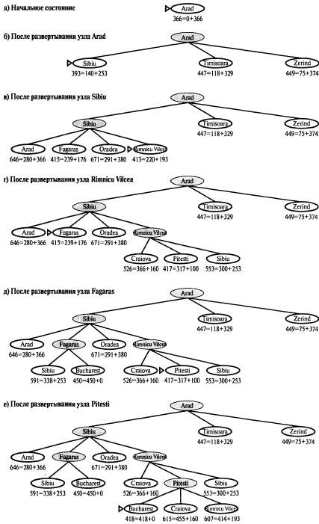

Slide 12
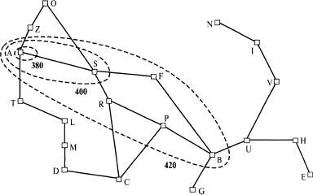

Slide 13
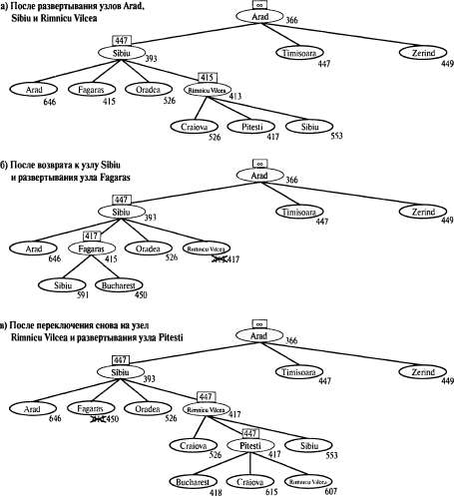
Эвристический поиск с ограничением объема памяти

Slide 14
Обучение лучшим способам поиска

Slide 15
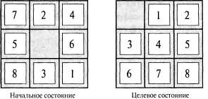
Эвристические функции

Slide 16
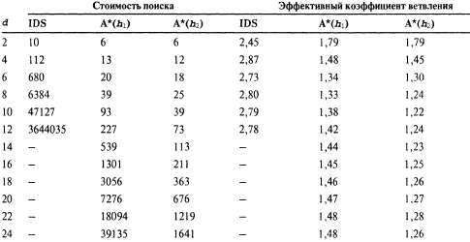

Slide 17
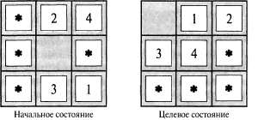
Составление допустимых эвристических функций

